Slide 1
Midterm Project 8bit雙向移位暫存器
邏輯設計實驗

Slide 2
可並行載入的雙向移位暫存器
最具彈性的移位暫存器擁有下列所有功能，性能較差者擁有部分功能，但是至少有一種移位操作的功用。
一個時鐘脈輸入，用以同步所有操作。
右移操作及相關的串列輸入。
左移操作及相關的串列輸入。
並行載入操作及相關的 n 個並行輸入線。
n 條並行輸出線。
在連續時鐘脈衝操作下，使暫存器內的資訊能保持不變的控制機能。

Slide 3
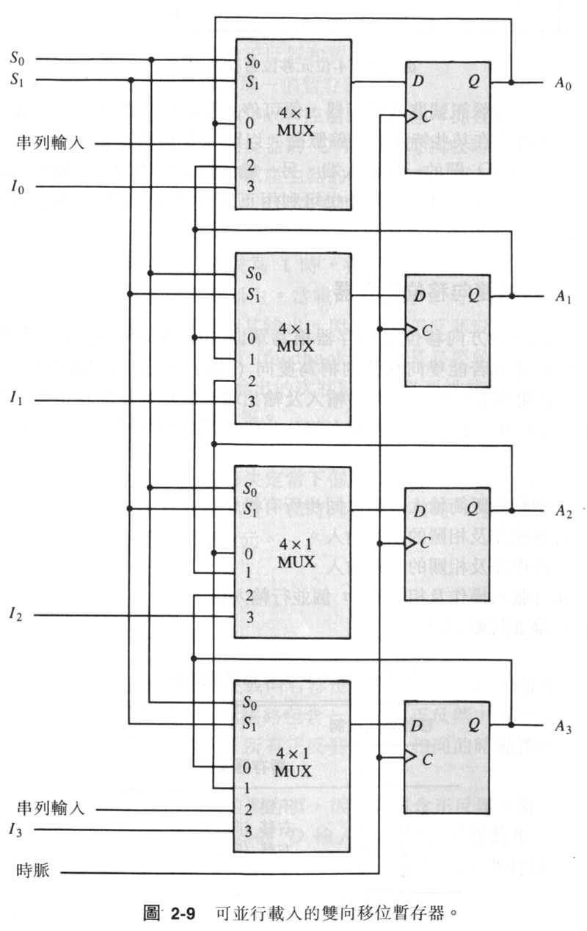
雙向移位暫存器
右圖為 4 bit 雙向移位暫存器示意圖
包含4 bit input (I0 ~ I3)、 4 bit output (A0 ~ A3)、 2 bit 移位模式訊號 (S0、S1)、 1 bit 串列輸入、 時脈 (clk)。
主要Module 有 4對1多工器 (4 x 1 MUX) D型正反器 (DFF)。
右圖DFF 並未輸入 reset， 但是本次Lab 請同學要將 reset加入DFF中。

Slide 4
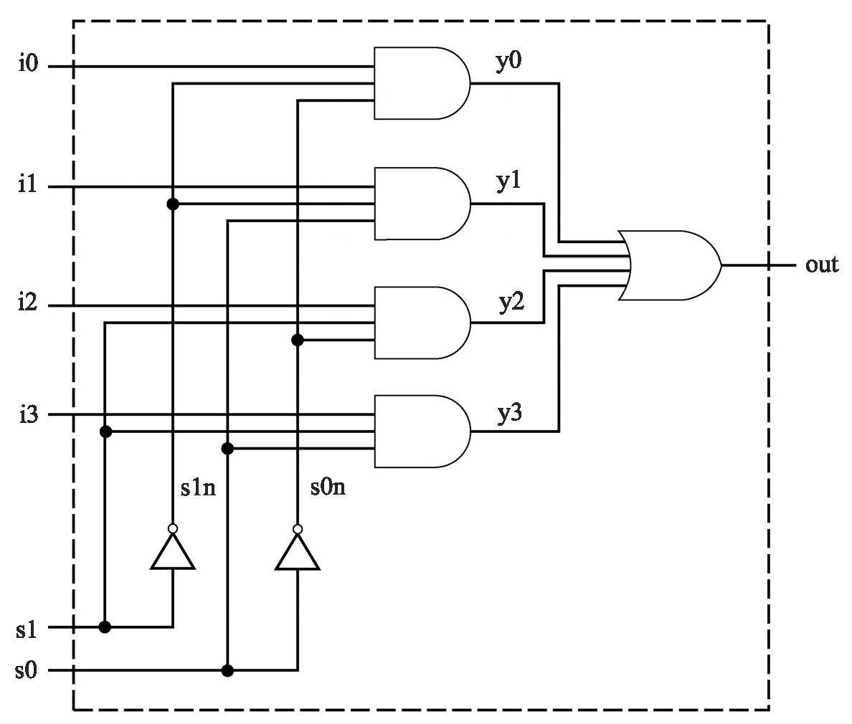
4對1多工器 (1/2)
下圖為4對1多工器的邏輯電路
請同學依照此架構使用assign的方式設計電路

Slide 5
4對1多工器 (2/2)
移位模式控制如下表所示

Slide 6
8 bit 雙向移位暫存器
Input: 8 bits I 2 bits S 1 bit clk, reset, r(串列輸入)
Output: 8 bits O
以上變數名稱為範例，可自行命名

Slide 7
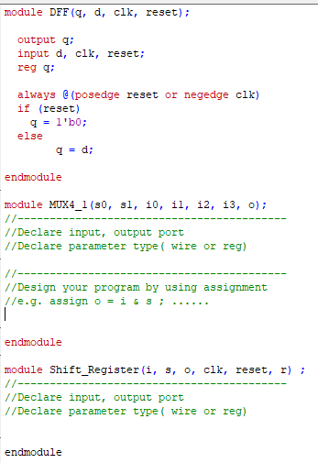
Module 範例
雙向移位暫存器宣告如右圖 名稱請務必叫Shift_Register (參數名稱可自行命名， 主要是順序一定要與 範例相同)
4對1多工器(MUX4_1) 不需要與範例相同， 請自行撰寫

Slide 8
繳交檔案
Shift_Register.v (8 bit 雙向移位暫存器主程式)
TestBench 為上機測試當場提供，故不用上傳

Slide 9
測試數據範例
module stimulus ;
/***
reg wire clk declare
***/
Initial
begin
reset = 1‘b1; i = 8’b00000000; s = 2‘b00; r = 1‘b0; //reset且串列輸入設定為0
#5 reset = 1'b0;
#5 i = 8‘b10100101; s = 2’b11; //並行載入I, output = 10100101
#10 s = 2‘b00; //不變, output = 10100101
#10 s = 2‘b01; //左移, output = 01001010
#10 s = 2‘b10; r = 1’b1; //右移且串列輸入設定為1 , output = 10100101
end
endmodule

Slide 10
注意事項 (1/2)
本次Project為實作 8 bit 雙向移位暫存器
4對1多工器一定要使用assign的方式撰寫
DFF可使用之前Lab使用的 Module
4對1多工器 Module名稱以及參數順序請依照範例撰寫
上機測驗 Compile不過不予給分，請同學繳交程式前一定要自行測試過，並確認繳交的檔案為正確的程式碼
輸出與答案不一致或是跑不出圖形的話，視情況扣分，扣分標準由助教決定。

Slide 11
注意事項 (2/2)
繳交期限為 11/15 (期中考周後一周)，上機測驗時間為 11/16，如有更動會再另行通知。
請勿抄襲其他同學的程式碼

